Slide 1

7. VYUŽITÍ VÝZKUM PŘI DESIGNU A SPRÁVĚ WEBOVÉ STRÁNKY
Cílem této přednášky je přiblížit možnosti využití výzkumných metod při tvorbě webové stránky. Zároveň je možné některé z nich využívat také během provozu a správy webu.
Ing. Martin Klepek, Ph.D.
Ing. Tereza Ikášová

Slide 2
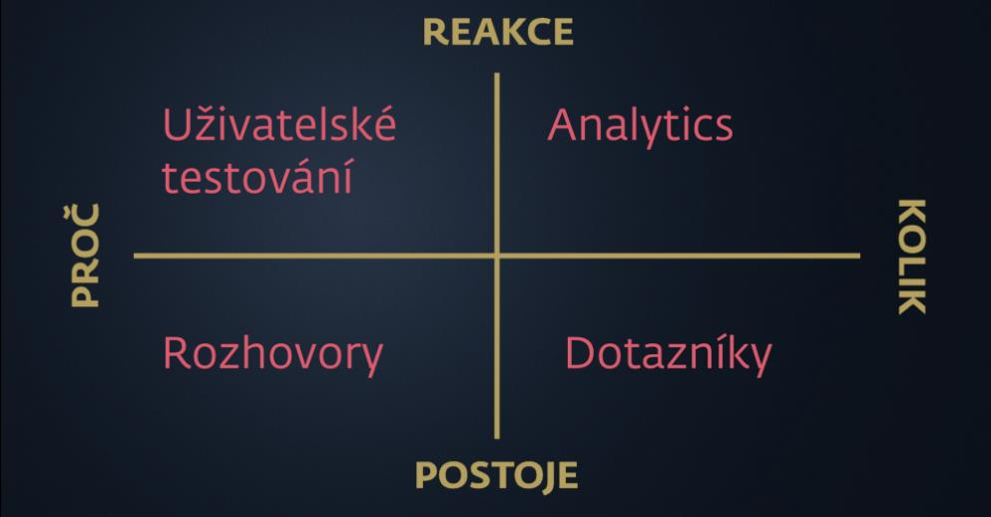
Typy výzkumu webové stránky
Notes:
https://medium.com/house-of-%C5%99ez%C3%A1%C4%8D/ned%C4%9Blejte-u%C5%BEivatelsk%C3%BD-v%C3%BDzkum-d0724c3fde7c

Slide 3
DOTAZNÍKY
Efektivní (nízké náklady, rychlé vyhotovení)
Pohodlnější pro respondenta, mohou je vyplnit tehdy, když mají čas
Lze odpovídat za pomoci škál s posuvníkem.
Odpadá přepisování a kódování odpovědí jak je to u papírové formy dotazníku (menší pravděpodobnost chybovosti).
Velký potenciál mají otevřené otázky, které je možné efektivněji vyhodnocovat pomocí obsahové analýzy textu bez pracného přepisování.
V praxi se ve spojitosti s optimalizací webu moc nepoužívají, lidé nemají motivaci je vyplňovat. Navíc existují mnohem lepší varianty výzkumu, které nestojí na tom, jak si lidé myslí, že se chovají, ale na tom, jak se chovají ve skutečnosti.

Slide 4
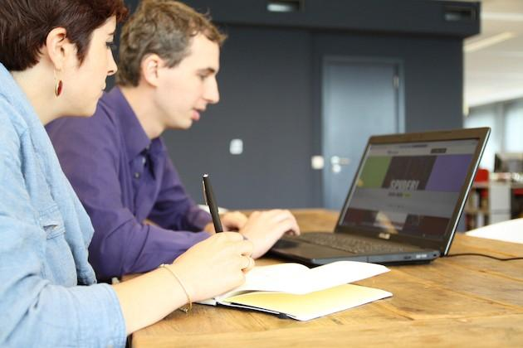
TESTOVÁNÍ POUŽITELNOSTI
Použitelnost je atribut kvality, který posuzuje, jak snadno se dají uživatelská rozhraní používat.

Slide 5
TESTOVÁNÍ POUŽITELNOSTI
Použitelnost je definována 5 kvalitními komponenty:
Naučitelnost: Jak snadné je pro uživatele splnit základní úkoly při prvním se-tkání s rozhraním?
Účinnost: Jakmile se uživatelé naučili rozhraní, jak rychle mohou provádět úkoly?
Zapamatovatelnost: Když se uživatelé vrátí k návrhu po období, kdy ho nepo-užívají, jak snadno mohou provádět úkoly?
Chyby: Kolik chyb udělají uživatelé, jak závažné jsou tyto chyby a jak snadno mohou tyto chyby napravit?
Spokojenost: Jak příjemné je používat design?

Slide 6
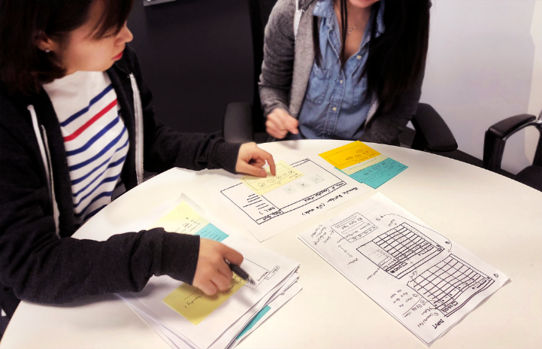
TESTOVÁNÍ POUŽITELNOSTI
Je možné testovat stávající web, konkurenční web, wireframy nebo prototyp.
Testování použitelnosti se skládá z několika částí, jejichž rozsah se může různit.

Slide 7
TESTOVÁNÍ POUŽITELNOSTI - Postup
Analýza cílových skupin webu a jejich potřeb – Kdo jsou zákazníci?
Co jim má web nabídnout?
Vytvoření scénáře testování – seznam úkolů, které jsou jednotlivým testerům uloženy. Jedná se o většinou typické akce cílových skupin webu.
Výběr testerů – vzorek účastníků testování by měl odpovídat cílovým skupinám webu. Rovněž je třeba získat zhruba rovnoměrný podíl pokročilých a nezkušených uživatelů internetu – každá skupina totiž narazí na zcela jiný typ problémů.
Samotný průběh testování – pod dohledem zkušeného odborníka na použitelnost plní testeři úkoly dle scénáře testování.

Slide 8
TESTOVÁNÍ POUŽITELNOSTI - Postup
Analýza výsledků testování – je třeba setřídit poznatky získané během testování, zanalyzovat je, a především vymyslet nejvhodnější řešení vedoucí ke zvýšení použitelnosti webu.
Prezentace výsledků (zadavateli) – seznámení s průběhem testování, komentář k výsledkům a detailní výklad aplikace doporučených opatření.

Slide 9
MOUSTRACKING
Sledování přesného pohybu myší (mousetracking/cursortracking).
Instalovaný software sleduje pohyb myši uživatele na webové stránce a poskytuje informace o nejčastějších návštěvách.
Pro marketéra či designéra webové stránky tak tato technika přináší cenné informace o celkovém designu webového rozhraní.
Výstupem takového výzkumu jsou nejčastěji tepelné mapy, které ukazují na nejfrekventovanější místa výskytu kurzoru.

Slide 10
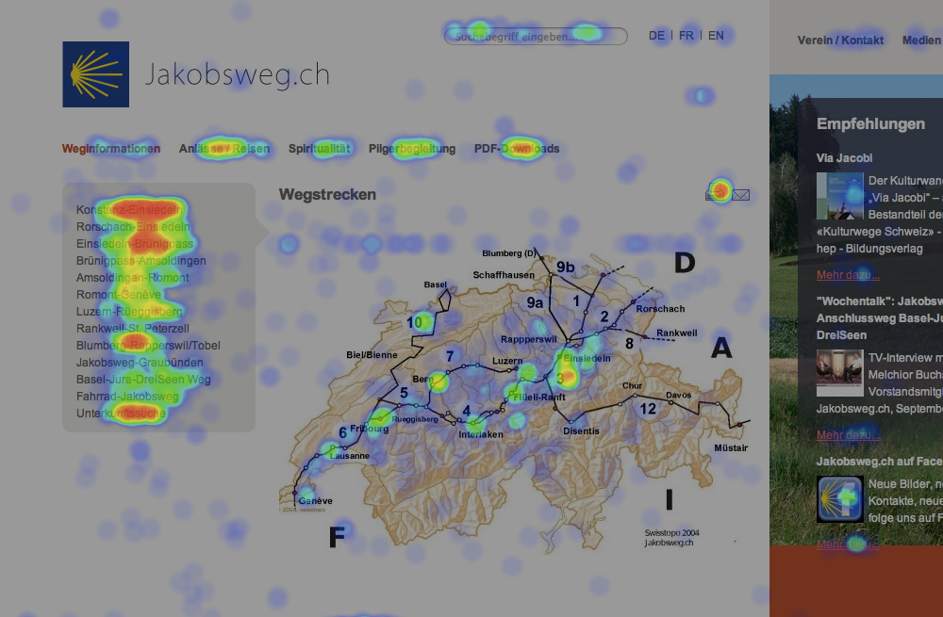
MOUSTRACKING
Výstup v podobě clickmapy – tepelné mapy.
Červená teplá místa zobrazují kde se pohyboval kurzor uživatele.

Slide 11
EYETRACKING
Další z kategorie trackingových studií je sledování pohybu oční zornice.
V oblasti internetu se využívá pro identifikaci atraktivních míst na webové stránce.
Nad rámec mousetrackingu a webové analytiky ukazuje, kam se uživatel skutečně dívá. Je ale nutná jeho fyzická účast na měření.
Výstupem je záznam (video), jak se uživatel pohyboval po webové stránce. Součástí je tepelná mapa či analýza cesty (path), která reflektuje pohled uživatele po monitoru.
Eyetrackingové metody jsou zatím v plenkách a celoplošným standardem se stanou s poklesem cen očních kamer a softwarů, které tento výzkum zajišťují.

Slide 12
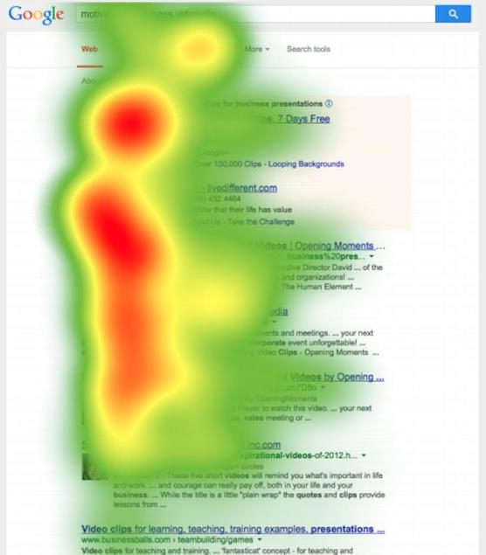
EYETRACKING
Výstup v podobě tepelné mapy.
Červená teplá místa zobrazují kde se uživatel díval.

Slide 13
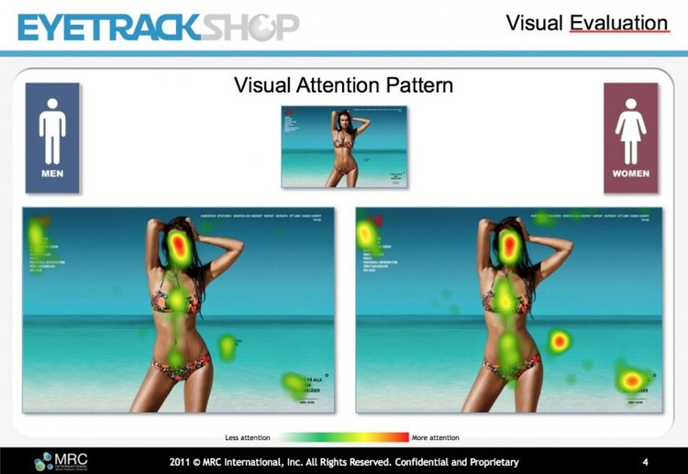
EYETRACKING - příklady

Slide 14
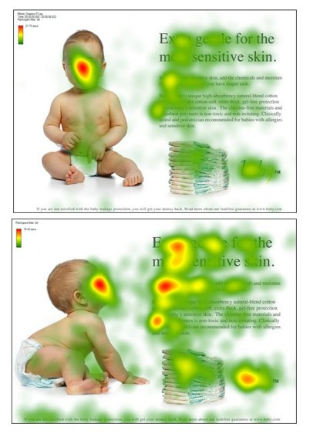
EYETRACKING - příklady
Testování ukazuje lepší čitelnost textů pokud je dítě otočeno a není mu vidět tvář. Ta poutá v marketingové komunikaci pozornost.

Slide 15
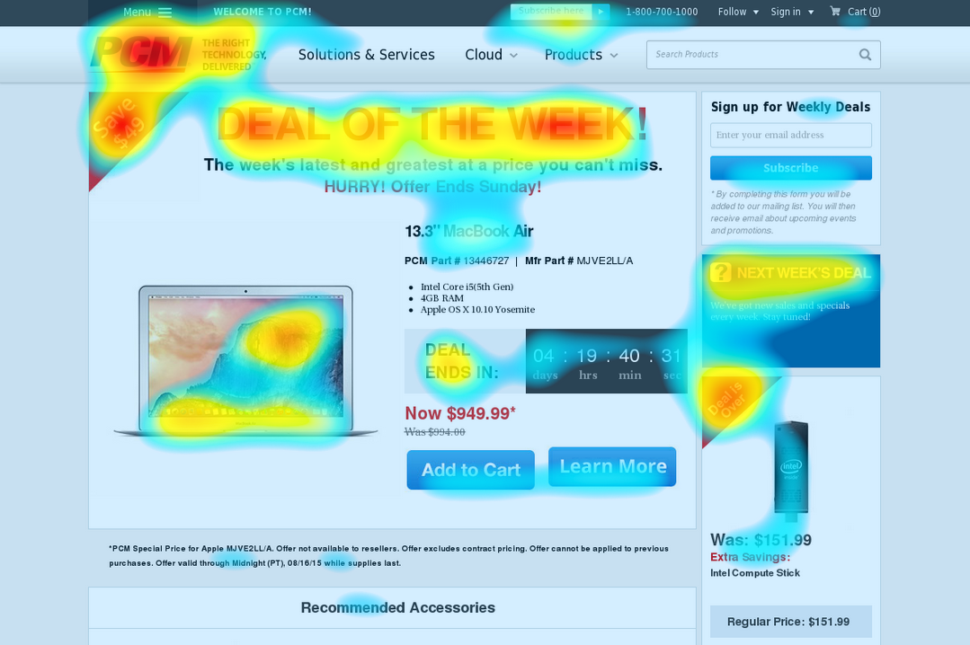
EYETRACKING - příklady

Slide 16
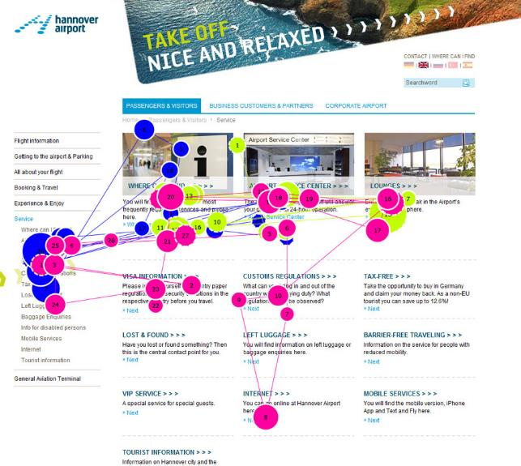
EYETRACKING – path analysis
Path analysis neboli analýza cesty pohybu očí umožňuje oproti tepelným mapám zobrazit posloupnost uživatelovy pozornost.

Slide 17
A/B TESTOVÁNÍ
A/B testování představuje metody, které umožňují na reálných uživatelích testovat dvě či více variant určité webové stránky.
Výzkumník pak pozoruje rozdíly v konverzních poměrech a je schopný vyhodnotit, která testovaná stránky je pro uživatele přívětivější, snadnější na ovládání, atraktivnější a tím také lépe plní svůj účel.
Oproti metodám dotazování je experiment formou techniky A/B testování věrohodnější, jelikož se uživatel chová zcela přirozeně a v podstatě ani neví, že je součástí výzkumu.

Slide 18
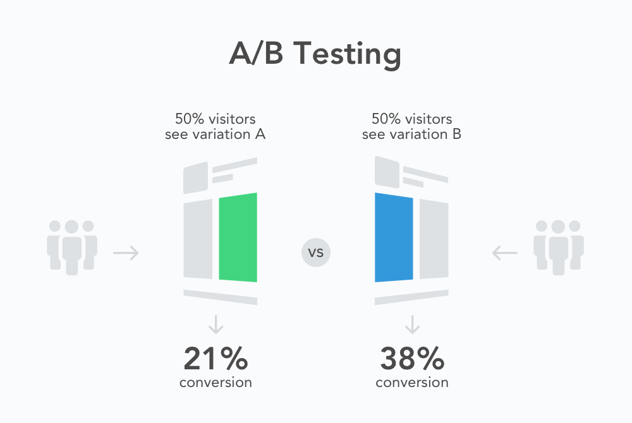
A/B TESTOVÁNÍ
Notes:
https://splitmetrics.com/resources/what-is-ab-testing-and-why-it-matters-for-mobile-developers/

Slide 19
PŘÍPADOVÁ STUDIE - HOTJAR
Hotjar patří do sekce nástrojů pro na analýzu a získávání zpětné vazby z webové stránky, eshopu či webové aplikace.
Poskytuje přehled o chování návštěvníků, které se opírá data zpracovaná ve formě tepelných map, nahrávání návštěvníků a jejich chování na webu.

Slide 20
PŘÍPADOVÁ STUDIE - HOTJAR
1. Využití tepelných map (clickmapy a scrollmapy)
Pro potřeby případové studie jsme vybrali internetový obchod s kováním pro posuvné dveře Laporte.cz

Slide 21
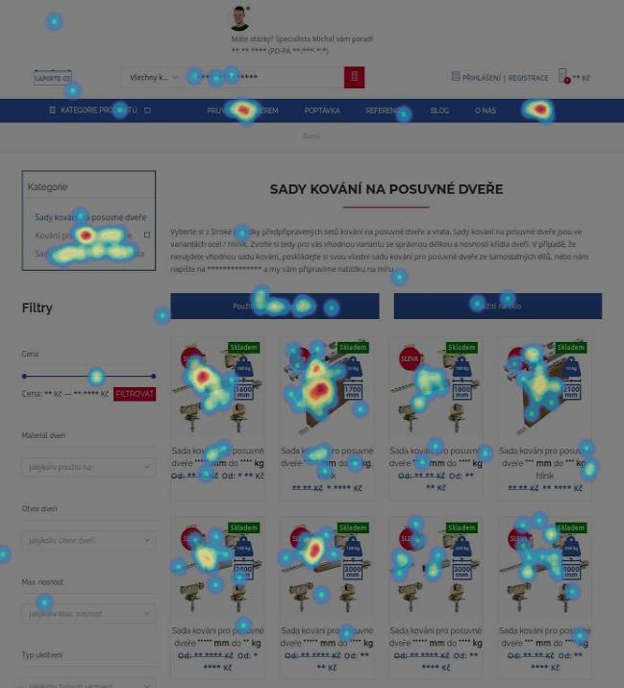
PŘÍPADOVÁ STUDIE - HOTJAR
Nejdříve se podíváme jak využít clickmapy.
Na obrázku vidíme screenshot ze vzorku 1000 návštěv všech kategorií, což je pro potřeby naší analýzy dostačující vzorek.
Nejvíce uživatelé klikají na první produkty, kategorie a poté na průvodce výběrem kování a kontakty na hlavní navigaci.

Slide 22
PŘÍPADOVÁ STUDIE - HOTJAR
Co návštěvníci ale minimálně využívají jsou filtry.
Zde vzniká otázka proč?
Jsou snad špatně vyřešené designově?
Nebo jsou v takto specifickém oboru nevyužitelné?
Nebo na e-shopu není dostatečně velké množství produktů, aby by byly filtry přínosné?

Slide 23
PŘÍPADOVÁ STUDIE - HOTJAR
Hotjar nám v tomto případě sloužil jako dobrý nástroj na zjištění problému a stanovení předpokladů.
Co už nám ale neprozradí je proč tomu tak je.
Tuto cenou informaci je potřeba dále otestovat, abychom na otázky získali odpovědi.
V našem případě nepoužívaných filtrů je vhodné využít uživatelské testování či A/B testování.

Slide 24
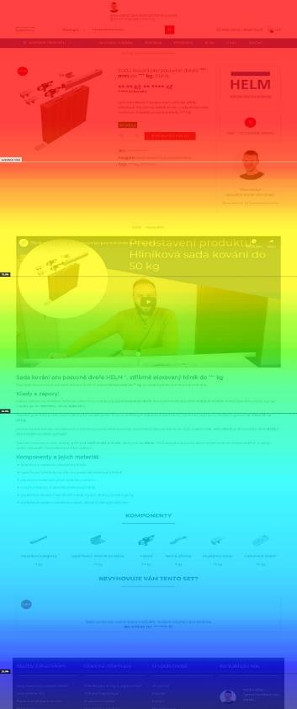
PŘÍPADOVÁ STUDIE - HOTJAR
Scrollmapa je další velice užitečná funkce, která nám ukazuje, jak daleko uživatelé “doscrollují”.
Na obrázku jde vidět, že se jedná o stránku s produktem, kde je předpoklad, že uživatel má zájem si o produktu zjistit něco více.

Slide 25
PŘÍPADOVÁ STUDIE - HOTJAR
Jako první věc v popisu produktu se momentálně nachází video.
Ještě do nedávna bylo video úplně dole a dostalo se k němu pouze 20% uživatelů a přitom mělo pořád slušnou proklikovost.
Jakmile jsme ale video přemístili nahoru, narostl zájem o video přes 400%.

Slide 26
PŘÍPADOVÁ STUDIE - HOTJAR
2. Využití funnelu a nahrávání uživatelů
Hotjar nabízí možnost sledování uživatelů pomocí nahrávání obrazovky.
Sledování všech záznamů je časově neefektivní a pro nás nemá úplně vypovídající hodnotu, pokud nesledujeme konkrétní věci, jako například využívání určitého prvku na webu.
Např. filtrace, navigace, formuláře…

Slide 27
PŘÍPADOVÁ STUDIE - HOTJAR
Dobře optimalizovaný objednávkový proces je jednou z nejdůležitější věcí na internetovém obchodu.
V Hotjaru si můžeme nastavit trychtýř (funnel), který nám ukáže kolik lidí došlo až na “thank you” stránku, viz. obrázek na dalším snímku.
Takže vidíme, kolik návštěvníků se dostalo z košíku přes pokladnu až k odeslání objednávky a děkovné stránce.

Slide 28
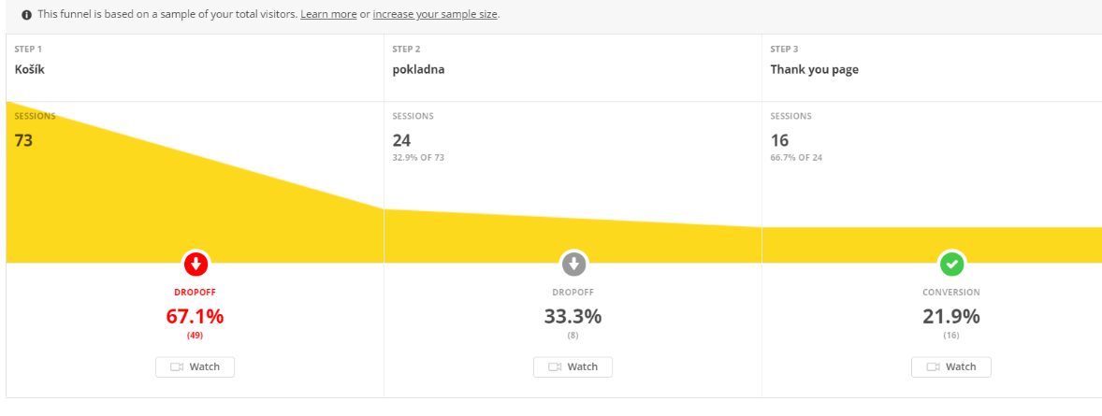
PŘÍPADOVÁ STUDIE - HOTJAR

Slide 29
PŘÍPADOVÁ STUDIE - HOTJAR
Jak vidíme na obrázku tak konverzní poměr z pokladny na “thank you” page je relativně dobrý (tyto data si můžeme ještě překontrolovat také v Google Analytics).
Ovšem jak vidíme tak je 67% dropout (úbytek) při kroku z košíku do pokladny, což už může značit jistý problém.

Slide 30
Děkuji za pozornost.

